Slide 1
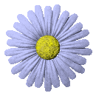
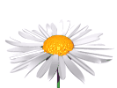
Работа с бумагой в технике «Оригами».
Марченко Юлия Евгеньевна

Slide 2
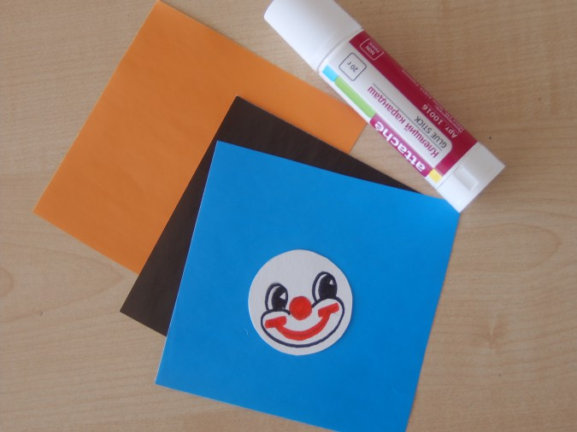
Мастер-класс по оригами «Веселый клоун».
Цель: продолжать знакомить детей с искусством оригами, развивать игровой замысел и творческое воображение.
Материалы: три квадрата односторонней цветной бумаги черного, оранжевого и синего цветов 10х10 см; клей; кружок с нарисованным лицом.

Slide 3
Черный квадрат кладем белой стороной к себе и перегибаем пополам.

Slide 4
Разворачиваем, еще раз перегибаем.

Slide 5
Сгибаем углы к месту пересечения линий, получаем вот такую "конфетку".

Slide 6
Сгибаем боковые уголки.

Slide 7
Сгибаем пополам и ботинки готовы.

Slide 8
Берем оранжевый квадрат, кладем белой стороной к себе, перегибаем пополам.

Slide 9
Сгибаем три уголка к центру квадрата.

Slide 10
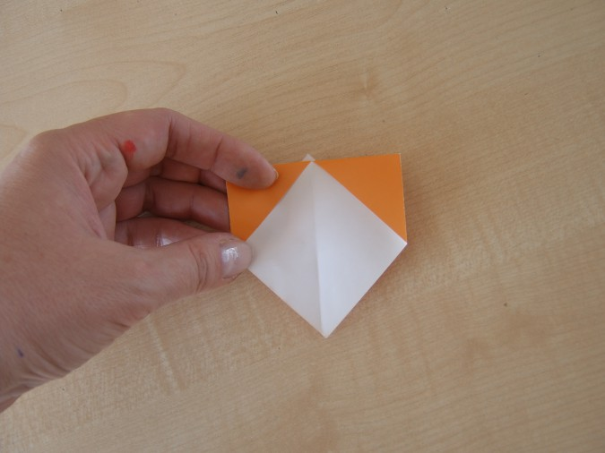
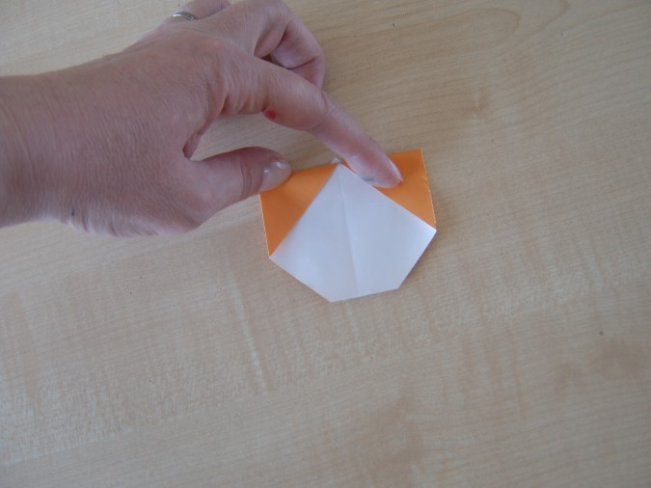
Сгибаем верхнюю часть и нижний уголок от себя.

Slide 11
Кладем третий квадрат цветной стороной к себе и сгибаем справа на лево. Отгибаем белую полоску с одной стороны.

Slide 12
Так же делаем с другой стороны.

Slide 13
Приклеивая соединяем детали: угол синей детали (туловище) помещаем внутрь черной детали ботинок и приклеиваем.

Slide 14
Затем приклеиваем деталь- голову.

Slide 15
Приклеиваем лицо (можно нарисовать, украшаем декоративными элементами. Клоун готов!

Slide 16
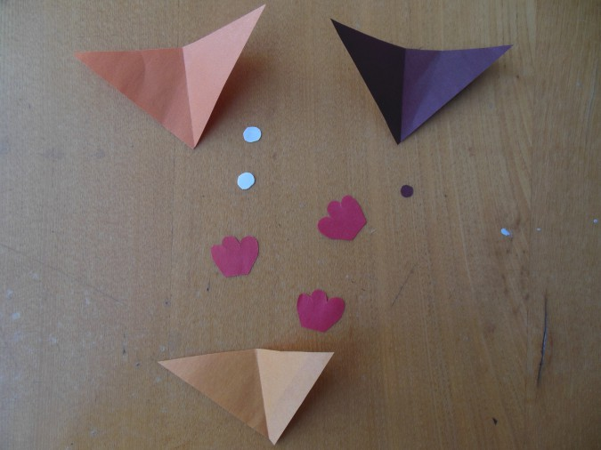
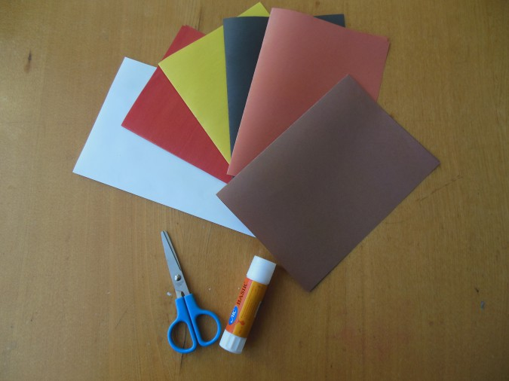
Мастер – класс «Курочка»
Для работы нам понадобится:
цветная бумага;
клей;
шаблоны глаз и гребешка, крыльев;

Slide 17
Берём лист бумаги любого цвета, примерно 9х9 см.

Slide 18
Складываем пополам.

Slide 19
Ещё раз пополам.

Slide 20
Получилась вот такая заготовка.

Slide 21
Складываем вовнутрь квадрат с двух сторон по диагонали.

Slide 22
Загибаем один угол.

Slide 23
Переворачиваем, загибаем другой.

Slide 24
Один из оставшихся уголков складываем вовнутрь, получается клюв.

Slide 25
Приклеиваем глазки, гребешок, крылья. Получается вот такая курочка.

Slide 26
Мастер – класс «Параход»
Материал: квадраты цветной бумаги любого цвета и размера.

Slide 27
Складываем базовую форму - квадрат. Сгибаем квадрат пополам.

Slide 28
Сгибаем ещё раз.

Slide 29
Получилась вот такая заготовка.

Slide 30
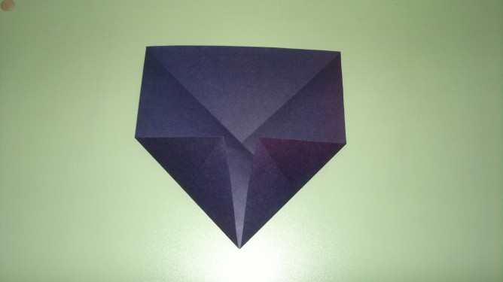
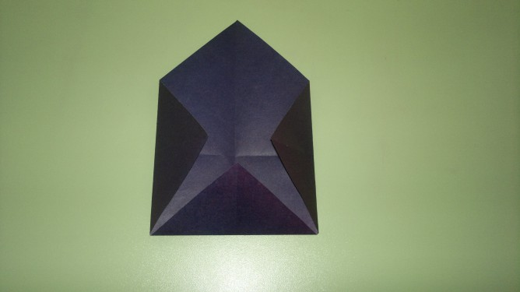
Со всех сторон квадрата загибаем углы.

Slide 31
Получаем вот такой квадратик.

Slide 32
Переворачиваем на другую сторону.

Slide 33
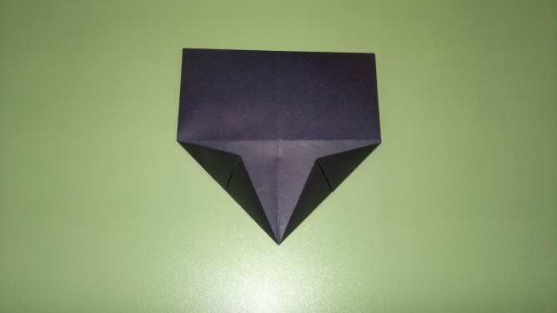
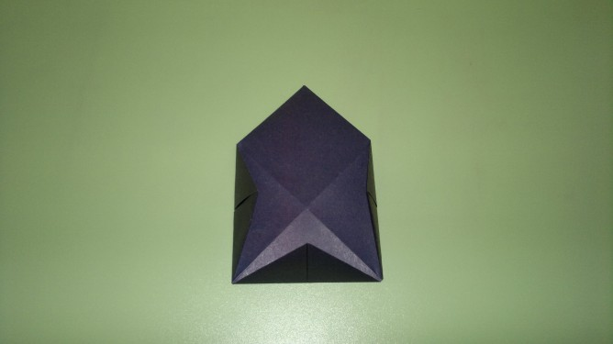
Складываем все углы к центру.

Slide 34
Получаем следующий квадратики.

Slide 35
Переворачиваем заготовку.

Slide 36
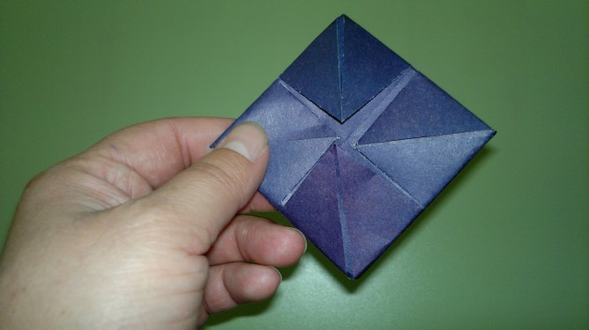
Складываем все углы к центру еще раз. Получается заготовка - с одной стороны 4 треугольника, а с другой 4 квадрата с разрезами по середине.

Slide 37
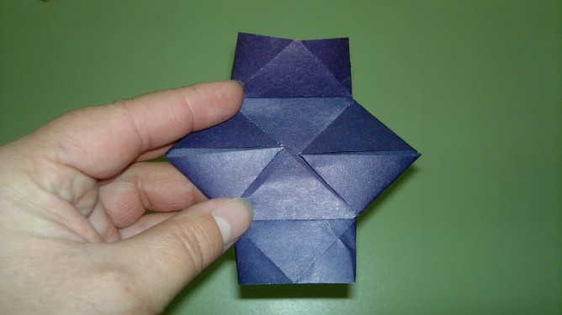
Разворачиваем 2 маленьких противоположных квадрата и проглаживаем.

Slide 38
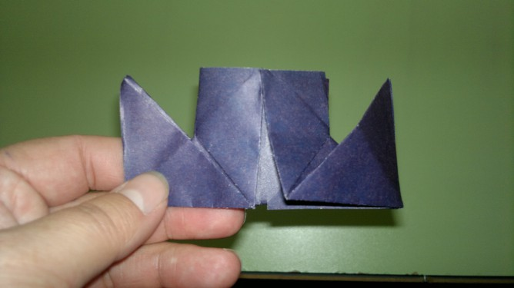
2 боковых квадрата поднимаем вверх.

Slide 39
Получаются вот такие пароходики.

Slide 40
Мастер-класс «Чёрный кот».
Для выполнения работы нам необходимо приготовить два квадрата, размером 10*10 сантиметров, любого понравившегося цвета (чёрный, оранжевый, коричневый, белый, для оформления мордочки-глаза, нос, усики, фломастерами нарисуем травку, цветы, бабочек, чтобы котику было веселее.

Slide 41
Берём два квадрата.

Slide 42
Складываем квадрат по диагонали, используя базовую форму "косынка".

Slide 43
Чтобы наметить серединку, сгибаем полученный треугольник ещё раз пополам. Поднимаем нижние уголки вверх, не доводя их до середины треугольника.

Slide 44
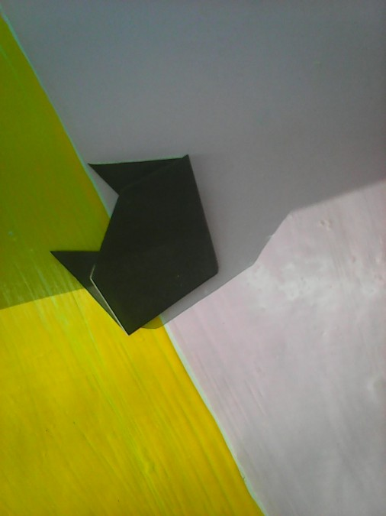
Получаем ушки нашего котика. Верхний угол загибаем вниз во внутрь поделки.

Slide 45
Делаем туловище, первый этап делается также, как и голова. Сгибаем квадрат по диагонали.

Slide 46
Чтобы получился хвостик, правую часть треугольника загибаем влево, под углом.

Slide 47
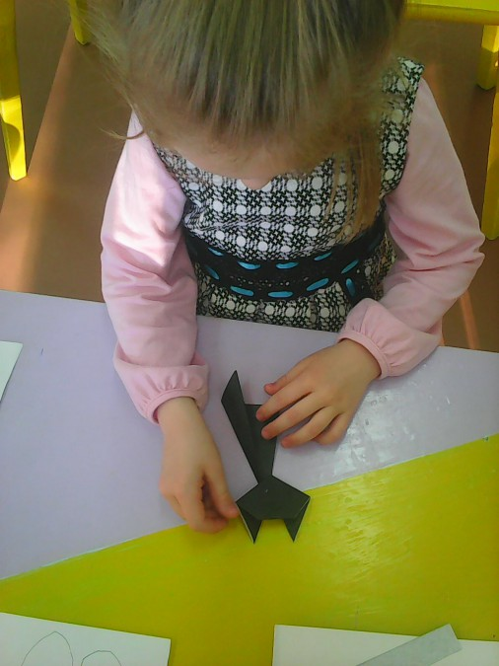
Готовые детали приклеиваем.

Slide 48
Получается вот такой котик!

Slide 49
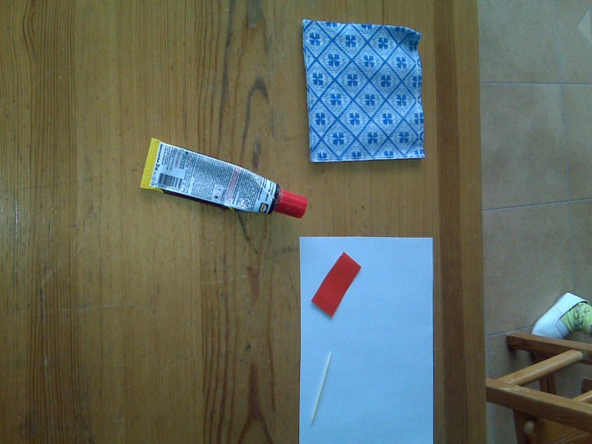
Мастер-класс «Кораблик».
Для изготовления поделки нам понадобится, прямоугольник клей, зубочистка, прямоугольник красного цвета, диск, бумажная салфетка.

Slide 50
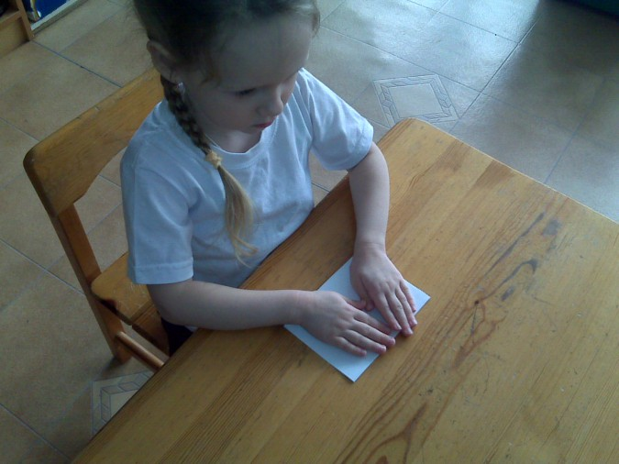
Прямоугольник сложить пополам, пригладить сгиб.

Slide 51
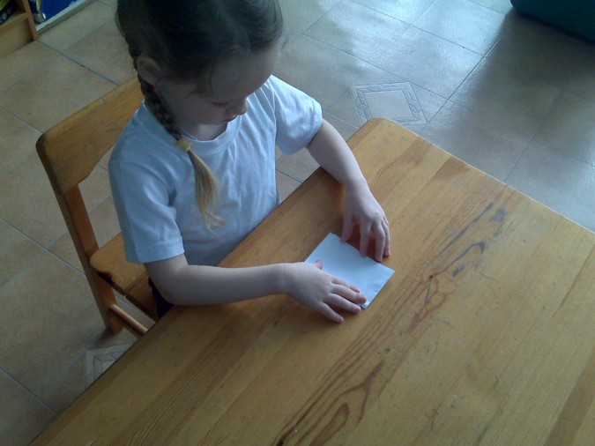
Снова сложить пополам и разгладить.

Slide 52
Расправить, сложить угол к середине.

Slide 53
Сложить второй угол к середине.

Slide 54
Загнуть нижнюю полоску на треугольники. Прогладить сгиб.

Slide 55
Перевернуть и загнуть вторую полоску. Прогладить сгиб.

Slide 56
Растянуть треугольник и получить квадрат. Прогладить сгиб.

Slide 57
Загибаем угол вверх переворачиваем и загибаем второй угол. Прогладить сгиб.

Slide 58
Получился треугольник. Растянуть треугольник и получаем квадрат.

Slide 59
Вытягиваем углы треугольников, получается лодочка.

Slide 60
Намазываем лодочку клеем, приклеиваем к диску.

Slide 61
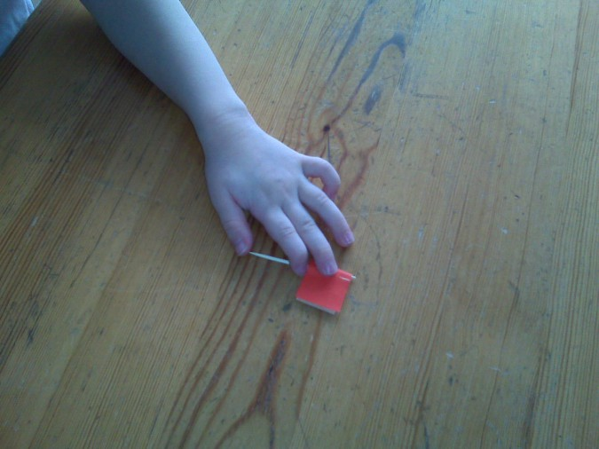
Берём красную полоску и сгибаем пополам, намазываем клеем и приклеиваем зубочистку.

Slide 62
Берём салфетку и разрезаем на две длинные полоски. Приклеиваем к диску.

Slide 63
Вставляем флажок в кораблик. Поделка готова.

Slide 64
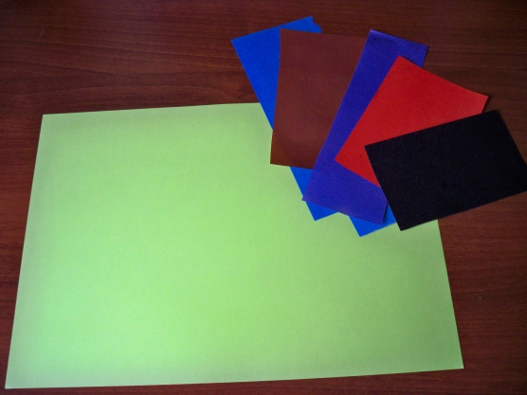
Мастер – класс «Рыбка».
Для работы необходимо:лист бумаги "Радуга", небольшие обрезки цветной бумаги для украшения рыбки, клей, ножницы, простой карандаш.

Slide 65
Из большого листа бумаги вырезаем квадрат, сгибаем его 2 раза по диагонали, чётко фиксируем сгибы

Slide 66
Вгибаем противоположные треугольники внутрь.

Slide 67
Сформировали базовую фигуру -двойной треугольник.

Slide 68
Загибаем углы верхнего треугольника внахлёст друг на друга.

Slide 69
Переворачиваем, наклеиваем глазки, рисуем рот.

Slide 70
Из обрезков цветной бумаги вырезаем различные чешуйки для украшения рыбки, наклеиваем. Получается вот такая рыбка.

Slide 71
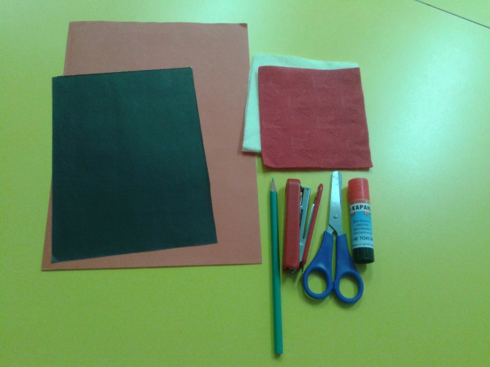
Мастер – класс «Лев».
Для работы понадобится:
1. Лист коричневой бумаги А4.
2.3 шт. жёлтых салфеток.
3. Степлер, простой карандаш.
4. Клей карандаш и ножницы.

Slide 72
Сначала берём коричневый лист бумаги и делаем квадрат. Отрезаем лишнее.

Slide 73
Из полученного квадрата складываем треугольник.

Slide 74
Получается вот такая заготовка. Оставшиеся концы сгибаем наружу. и у вас получится "стаканчик".Это будет туловище.

Slide 75
Чтобы сделать гриву, нужно салфетки сложить стопочкой, скрепить в центре степлером, вырезаем круг и делаем надрезы, из оставшейся коричневой бумаги вырезаем голову.

Slide 76
Соединяем голову и туловище клеем. Рисуем мордочку и передние лапы. Вырезаем узкую полосочку и делаем кисточку на конце хвоста.

Slide 77
Мастер-класс «Лягушка».
Нам понадобится лист формата А4.

Slide 78
Складываем лист по вертикали, затем по горизонтали пополам.

Slide 79
К линии сгиба загибаем оба угла.

Slide 80
Сгибаем вверх нижний слой.

Slide 81
Переворачиваем и повторяем операцию.

Slide 82
Загибаем уголки.

Slide 83
Переворачиваем и снова загибаем уголки.

Slide 84
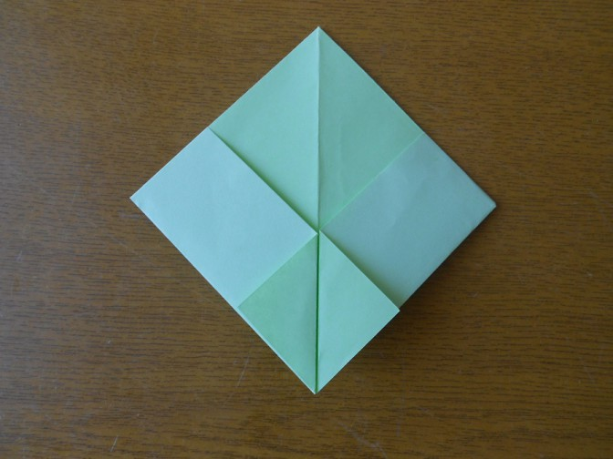
Получился карманчик. Его открываем и складываем пополам.

Slide 85
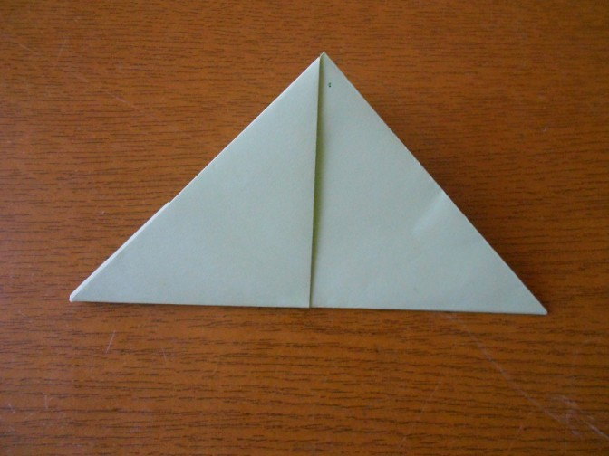
Нижний угол сгибаем кверху. Переворачиваем и повторяем операцию.

Slide 86
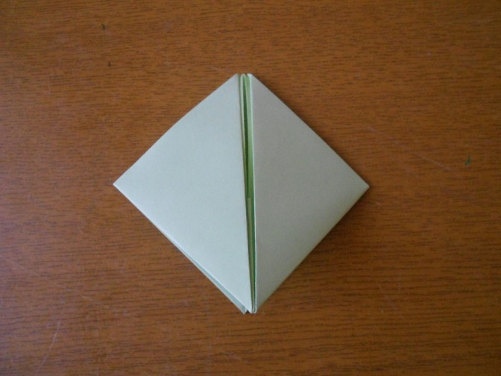
Снова открываем карманчик и складываем пополам.

Slide 87
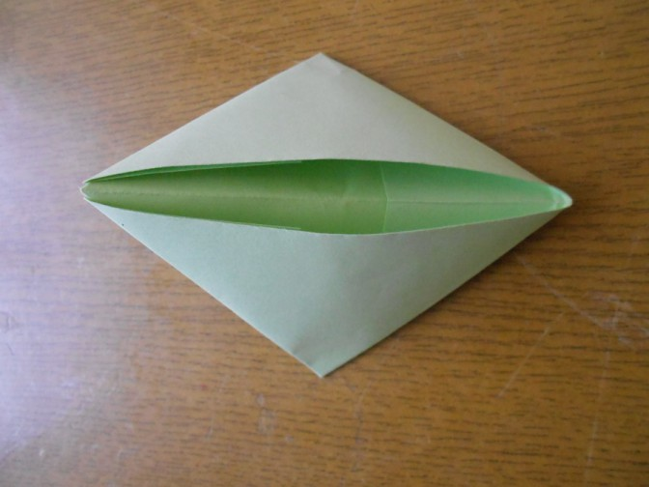
Получится ромб. Его складываем пополам так, чтобы снаружи остались отверстия-кармашки для пальцев.

Slide 88
Украшаем. Получилась лягушка.

Slide 89
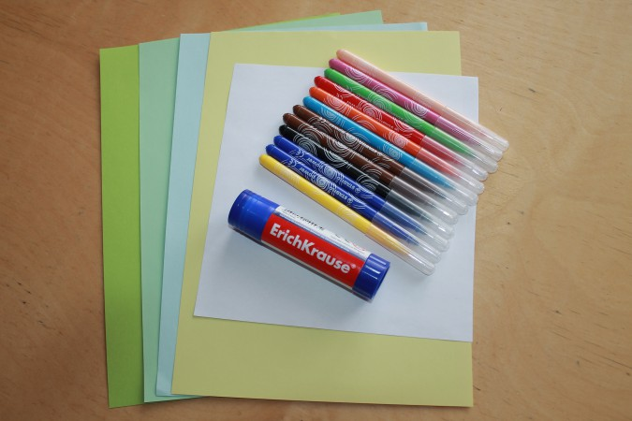
Мастер-класс «Курочка-наседка».
Необходимый материал для работы.
Листы цветной бумаги,
квадрат( 20х20 см.) белой писчей бумаги,
фломастеры,
клеящий карандаш.

Slide 90
Берём квадрат белой писчей бумаги.

Slide 91
Складываем его по диагонали, проглаживаем линию сгиба.

Slide 92
Разворачиваем и загибаем верхний уголок к левой стороне, чтобы он немного выступал за линию.

Slide 93
Вогнуть этот угол вовнутрь и слегка оттянуть вперёд - получится клюв.

Slide 94
Правый уголок загнуть вверх к правой стороне линии сгиба листа

Slide 95
Поделка готова, наклеиваем на цветной лист бумаги.

Slide 96
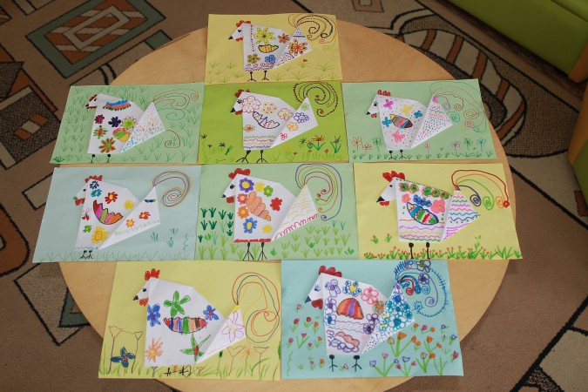
Дорисовываем элементы.

Slide 97
Мастер – класс «Шапочка».
Для работы понадобится:
Альбомные листы
Ножницы
Фломастеры красного цвета

Slide 98
Из альбомных листов делаем квадраты. Квадраты складываем пополам.

Slide 99
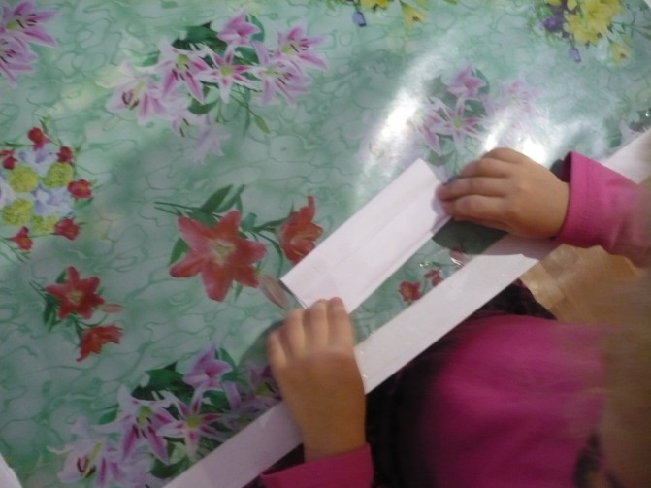
Края на 1, 5см загибаем с обеих сторон.

Slide 100
Получаем заготовку.

Slide 101
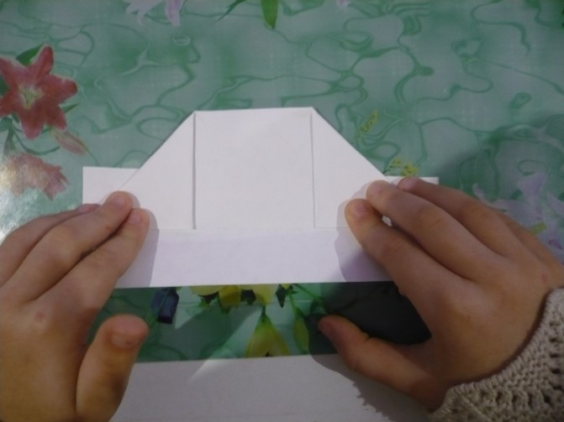
Теперь складываем уголки с двух сторон.

Slide 102
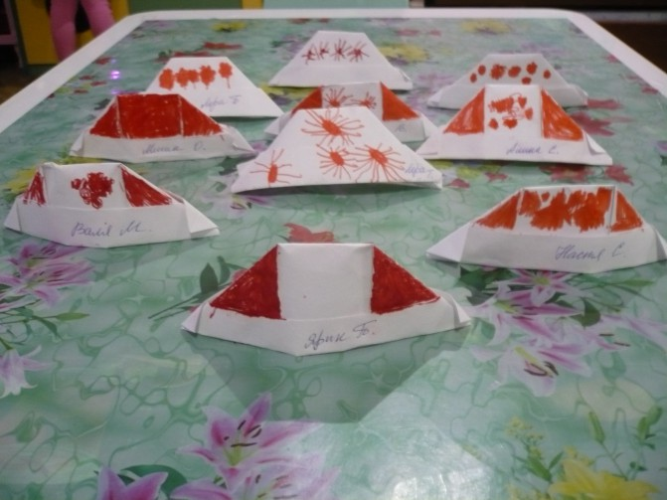
Получаем готовую фигуру, разукрашиваем.

Slide 103
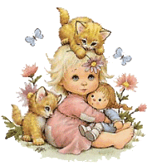
Спасибо за внимание!!!!

